Slide 1
Introducción a la optimización de varias variables
Tema 3

Slide 2
Tema 3
Tema 3: Introducción a la optimización de varias variables
  Planteamiento de un problema de optimización
  Optimización sin restricciones
    Condición de primer orden
    Condición de segundo orden
  Optimización con restricciones de igualdad
    Aspectos geométricos
    Métodos de los multiplicadores de Lagrange
    Interpretación de los multiplicadores de Lagrange
  Resultados fundamentales

Slide 3
Planteamiento de un problema de optimización
Función objetivo
Variables de decisión
Restricciones
El conjunto de oportunidades, o conjunto factible es el subconjunto formado por la intersección del conjunto que satisface las restricciones del problema y aquél en el que están definidas la función objetivo y las restricciones.
Los valores que verifican las restricciones se denominan soluciones factibles del programa matemático. Su denominación responde a que todas ellas son candidatas a ser solución del mismo.
La solución factible que proporciona el óptimo se denomina solución óptima.

Slide 4
Planteamiento de un problema de optimización
Sea el problema
  es máximo global o absoluto de f en F si y solo si
  es mínimo global o absoluto de f en F si y solo si
  es máximo local o relativo de f en F si y solo si es máximo global en un entorno de
  es mínimo local o relativo de f en F si y solo si es mínimo global en un entorno de

Slide 5
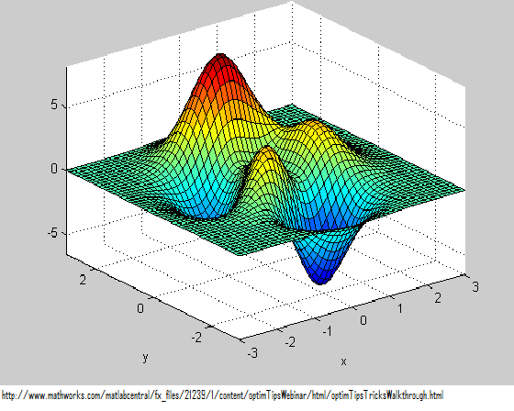
Planteamiento de un problema de optimización
Máximo global
Máximos locales
Mínimo local
Mínimo global

Slide 6
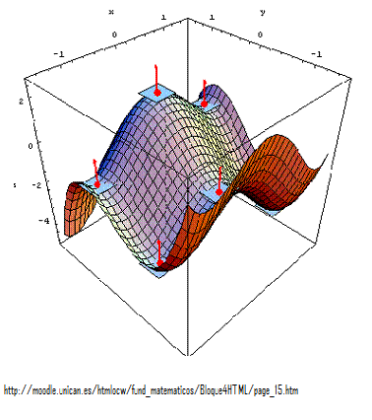
Optimización sin restricciones
Condiciones de primer orden (Condición necesaria)

Slide 7
Optimización sin restricciones
Condiciones de segundo orden (Condiciones suficientes)
  Si es definida negativa, f tiene un máximo relativo en
  Si es definida positiva, f tiene un máximo relativo en
  Si es indefinida, f tiene un punto de silla en
  Si es semidefinida, entonces no tenemos información suficiente para clasificar

Slide 8
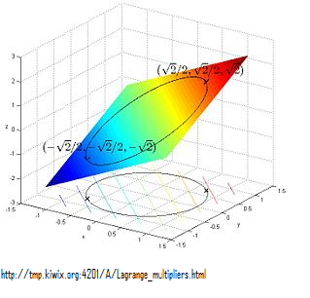
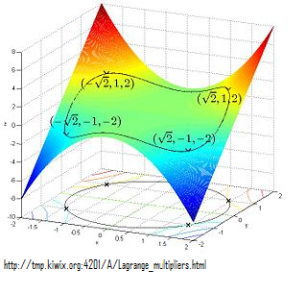
Optimización con restricciones de igualdad

Slide 9
Optimización con restricciones de igualdad
Se representará la restricción
Se superpondrán algunas curvas de nivel de la función objetivo, junto con el vector gradiente.
El punto de contacto entre la última curva de nivel, en el sentido de l vector gradiente, y la curva , será la solución máxima

Slide 10
Optimización con restricciones de igualdad
Condiciones de primer orden
  Problema 2 variables 1 restricción
  Problema 3 variables 1 restricción
  Problema 3 variables 2 restricciones

Slide 11
Optimización con restricciones de igualdad
Condiciones de segundo orden
  Matriz hessiana de L con respecto a las variables de decisión
  Matriz Jacobiana

Slide 12
Optimización con restricciones de igualdad
Conseguir y evaluarla en el punto crítico analizado. Se obtiene
Crear . Evaluarlo en el punto crítico. Se obtiene
Resolver el sistema
Siendo la solución del sistema lineal homogéneo, restringir la matriz a
Obtener la matriz resultante de la forma cuadrática restringida.
Clasificar dicha matriz y clasificar el punto crítico

Slide 13
Optimización con restricciones de igualdad
Interpretación multiplicadores de Lagrange
  El multiplicador de Lagrange nos informa de cómo varía el valor de la función objetivo en un entorno del punto óptimo frente a cambios infinitesimales del término independiente.
http://telepresencial.ulpgc.es/cv/ulpgctg11/file.php/7428/Julian_Andrada/Tema_3._Introduccion_a_la_optimizacion_de_funciones_de_varias_variables.pdf

Slide 14
Introducción a la optimización de varias variables
Tema 3

